Slide 1





信息素养1
信息管理

Slide 2


目 录
文件类别
命名规范
文件管理

Slide 3




文件的三要素
示 例（认识电脑上的文件）
文件存放路径
文件保存属性
电子文件类别
电子文件
文件怎样放才好
怎样快速找到文件

Slide 4

要素之一：文件存放路径
＠平凡不美
＠平凡不美
硬 盘 —— 一棵树
分 区 —— 大的枝芽
文件夹 —— 分枝， 内嵌文件夹 —— 小枝芽
文 件 —— 树叶
同样把它当城市－街道－路－小区－单元－房间

Slide 5

要素之二：文件保存属性
＠平凡不美
＠平凡不美
＠平凡不美
存档 只读 隐藏
能看的！
能改的！
只能看！
不能改！
防修改！
一般你看不到
设置了才能看
可防错误删除

Slide 6
要素之三：电子文件分类
＠平凡不美
＠平凡不美
＠平凡不美
文件类型 | 格式 | 格式特征
纯文本文件 | TXT格式 | 格式简单透明、不含结构信息和加密、不绑定软硬件、能用基本文本编辑工具阅读、数据占用字节数少。
 | XML格式 | 遵循XML技术规范，格式开放、不绑定软硬件、格式自描述、不包含加密、易于转换。
版式文件 | PDF格式 | 遵循ISO/DIS 19005《文件管理 电子文件长期保存格式 第1部分 PDF1.4的使用(PDF/A-1)》，支持数字签名、格式开放、不绑定软硬件、格式自包含、格式自描述、固定显示、不包含加密、可向其他文本格式转换。
 | CEB格式 | 支持数字签名、格式自描述、固定显示、可向其他文本格式转换。
 | SEP格式 | 支持数字签名、格式自描述、固定显示、可向其他文本格式转换。

Slide 7
要素之三：电子文件分类
＠平凡不美
＠平凡不美
＠平凡不美
文件类型 | 格式 | 格式特征
格式化文本文件 | RTF格式 | 格式开放、不绑定软硬件、不包含加密、易于转换。
 | WPS格式 | 支持数字签名、可向其他文本格式转换。
图像文件 | TIFF格式 | 支持无损压缩、不绑定软硬件、易于转换、聚合能力强。
 | JPEG格式 | 遵循相关标准规范，格式透明、不绑定软硬件、易于转换。
 | GIF格式 | 支持无损压缩、格式透明、不绑定软硬件、易于转换。
 | PNG格式 | 支持无损压缩、格式透明、易于转换。

Slide 8
要素之三：电子文件分类
＠平凡不美
＠平凡不美
＠平凡不美
文件类型 | 格式 | 格式特征
音频文件 | WAV格式 | 支持数字水印技术、支持无损或其他公开的压缩算法、易于转换
 | MP3格式 | 遵循GB/T 17191-1997《信息技术 具有1.5Mbit/s数据传输率的数字存储媒体运动图像及其伴音的编码》，压缩算法公开、格式紧凑、数据占用字节数少、易于转换。
 | WMA格式 | 内置版权保护技术、格式紧凑、数据占用字节数少、易于转换。
视频文件 | AVI格式 | 支持数字水印技术、支持无损或其他公开的压缩算法、易于转换。
 | MOV格式 | 格式紧凑、易于转换。
 | MPEG格式 | 遵循GB/T 17191-1997《信息技术 具有1.5Mbit/s数据传输率的数字存储媒体运动图像及其伴音的编码》，压缩算法公开、不绑定软硬件、易于转换。

Slide 9











常见文件的格式及软件
压缩文件
  .zip, .rar, .iso（特殊）， .cab, ……
Notes:
RAR格式的文件压缩率比ZIP更高
作为压缩格式的后起新秀，7Z有着比RAR更高的压缩率，能够将文件压缩的更加小巧。不过因为RAR格式已经高度普及，又没有网络普及的“天时”相助，7Z想要取代RAR现在的地位还是相当不容易的。
CAB
CAB是微软的一种安装文件压缩格式，主要应用于软件的安装程序中。因为涉及到安装程序，所以CAB文件中包含的文件通常都不是简单的直接压缩，而是对文件名等都进行了处理，所以虽然可以对其直接解压缩，但解压后得到的文件通常都无法直接使用。
和ZIP一样，Windows系统自身就可以打开CAB格式的文件，而几乎所有压缩软件也都可以对CAB文件进行解压。
与之前两种格式一样，7Z也有着专门支持它的软件：7-zip。使用7-zip可以解压缩RAR格式的压缩文件，而WinRAR也同样可以解压缩7Z格式的压缩文件。
ISO并不是压缩格式，它之中所包含的文件也并没有经过压缩。ISO只是一种光盘的镜像格式，完全复制并保存了光盘上的内容而已。所谓的对ISO“解压”的过程，不过就是对ISO内文件的提取过程。

Slide 10














常见文件的格式及软件
音频、视频文件
  CD， .wav（无损）, .mp3, .mwa
  .mp4, .avi, .mov, .mpeg, .rmvb,.rm,.flv
Notes:
RAR格式的文件压缩率比ZIP更高
作为压缩格式的后起新秀，7Z有着比RAR更高的压缩率，能够将文件压缩的更加小巧。不过因为RAR格式已经高度普及，又没有网络普及的“天时”相助，7Z想要取代RAR现在的地位还是相当不容易的。
CAB
CAB是微软的一种安装文件压缩格式，主要应用于软件的安装程序中。因为涉及到安装程序，所以CAB文件中包含的文件通常都不是简单的直接压缩，而是对文件名等都进行了处理，所以虽然可以对其直接解压缩，但解压后得到的文件通常都无法直接使用。
和ZIP一样，Windows系统自身就可以打开CAB格式的文件，而几乎所有压缩软件也都可以对CAB文件进行解压。
与之前两种格式一样，7Z也有着专门支持它的软件：7-zip。使用7-zip可以解压缩RAR格式的压缩文件，而WinRAR也同样可以解压缩7Z格式的压缩文件。
ISO并不是压缩格式，它之中所包含的文件也并没有经过压缩。ISO只是一种光盘的镜像格式，完全复制并保存了光盘上的内容而已。所谓的对ISO“解压”的过程，不过就是对ISO内文件的提取过程。

Slide 11
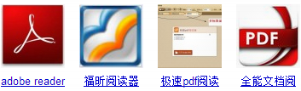


常见文件的格式及软件
PDF文件、CAJ文件
  .pdf, .caj
  其它文件
Notes:
RAR格式的文件压缩率比ZIP更高
作为压缩格式的后起新秀，7Z有着比RAR更高的压缩率，能够将文件压缩的更加小巧。不过因为RAR格式已经高度普及，又没有网络普及的“天时”相助，7Z想要取代RAR现在的地位还是相当不容易的。
CAB
CAB是微软的一种安装文件压缩格式，主要应用于软件的安装程序中。因为涉及到安装程序，所以CAB文件中包含的文件通常都不是简单的直接压缩，而是对文件名等都进行了处理，所以虽然可以对其直接解压缩，但解压后得到的文件通常都无法直接使用。
和ZIP一样，Windows系统自身就可以打开CAB格式的文件，而几乎所有压缩软件也都可以对CAB文件进行解压。
与之前两种格式一样，7Z也有着专门支持它的软件：7-zip。使用7-zip可以解压缩RAR格式的压缩文件，而WinRAR也同样可以解压缩7Z格式的压缩文件。
ISO并不是压缩格式，它之中所包含的文件也并没有经过压缩。ISO只是一种光盘的镜像格式，完全复制并保存了光盘上的内容而已。所谓的对ISO“解压”的过程，不过就是对ISO内文件的提取过程。

Slide 12
目 录
文件类别
命名规范
文件管理
Notes:
了解什么是信息素养？
信息时代存在的问题？
本课程能提升那些方面的素养，如何提升？
核心：本课程是做什么的

Slide 13
常见的不规范的文件命名方式？
不规范原因
2013.file
不能反映文件的主题
年终总结.file
不能反映文件的归属部门
学生成绩表.file
不能反映哪个时期的哪一科

Slide 14
规范的文件命名方式？
eg.
GB\T-19580卓越绩效评价准则_中质协_毛政晖_V3.doc
文件编号
文件主题
归属部门
文件作者
版本号或修订时间
GB\T-19580
+
学期
+
学科
+
毛政晖
+
V3
直接连接或者下划线连接
规范命名的好处？

Slide 15
不规范的文件夹是什么样子的？
规范的文件夹是什么样子的？
二者对比，规范命名的文件夹好处在哪里？

Slide 16
常见的不规范的文件命名方式？
不规范原因
2013.file
不能反映文件的主题
年终总结.file
不能反映文件的归属部门
学生成绩表.file
不能反映哪个时期的哪一科

Slide 17
规范的文件命名方式？
eg.1
GB\T-19580卓越绩效评价准则_中质协_毛政晖_V3.doc
文件编号
文件主题
归属部门
文件作者
版本号或修订时间
GB\T-19580
+
学期
+
学科
+
毛政晖
+
V3
直接连接或者下划线连接

Slide 18
规范的文件命名方式？
2012年学习成果总结_C语言_陈红梅_20130101.doc
eg.2
2012年学习成果总结_C语言_陈红梅_20130105.doc
文件主题
归属班级
文件作者
修订时间
数据结构
+
2班
+
陈红梅
+
20130105
具备时效性的主题，一定要标明时期，如：2012年
不同的修订时间可以区别版本并方便回溯

Slide 19
规范命名的文件如何整理？
文件夹的规范

Slide 20
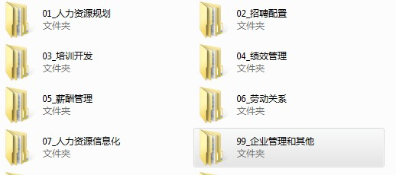
规范的文件夹是什么样子的？

Slide 21
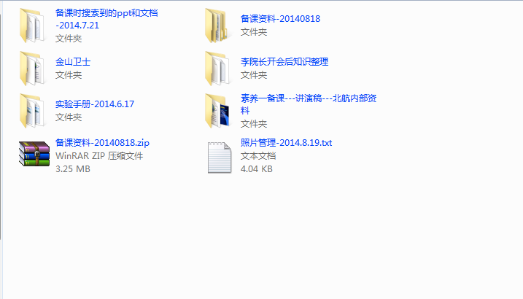
规范的文件夹是什么样子的？

Slide 22

为什么要有规范的命名？
沟通的需要
■让接收方一眼明白文件的主题
索引的需要
■方便快速检索到所需要的文件
回溯的需要
■区分版本并随时回溯以前的版本

Slide 23
规范命名的好处在哪里？
便于查找和搜索
便于整理和保存

Slide 24
目 录
文件类别
命名规范
文件管理
Notes:
了解什么是信息素养？
信息时代存在的问题？
本课程能提升那些方面的素养，如何提升？
核心：本课程是做什么的

Slide 25

核心：如何进行管理
明
确
目
标

Slide 26
进行文件管理的目的
查找
空间
安全
便利性

Slide 27
文件管理的真谛
＠平凡不美
在于文件方便、快速提取
科学地分类 和 规范化命名是文件管理的精髓所在

Slide 28
特别需要注意的文件位置
如何找到具体的文件？
系统中用户的文件夹X:Documen-tsandSettings**
我的文档
MyDocument
有木有？
桌面
Desktop
有木有？
个人下载目录
X:Downloads
有木有？

Slide 29
No1：文件的查找
通过什么去查找？

Slide 30
文件的查找条件
文件的分类
文件的命名
文件的创建日期
文件的后缀名以及文件的格式
命名规范

Slide 31
No2：文件空间
文件的压缩
文件解压缩
解压缩软件：WinRAR、7zip

Slide 32
No3：文件安全
文件的加密解密
文件的备份
文件加密解密系统2.2

Slide 33
No4：文件的实用性
文件的云存储
作为附件，附在邮件里
百度云

Slide 34
分类管理的八部曲
发挥我的文档的作用
建立最适合自己的文件夹结构
控制文件夹和文件的数目（Max：50）
注意文件夹结构的级数（2-3级）
文件和文件夹的命名
分开要处理和已经完成的（文件、文件夹）
发挥快捷方式的便利
现在开始和长期坚持

Slide 35
管理的目的
有道笔记
文件能在15秒内找到
文件归类合理
没有无用的文件
不同版本管理合理
文件的备份及时
解压缩软件RAR
加密解密系统2.2
百度云软件

Slide 36
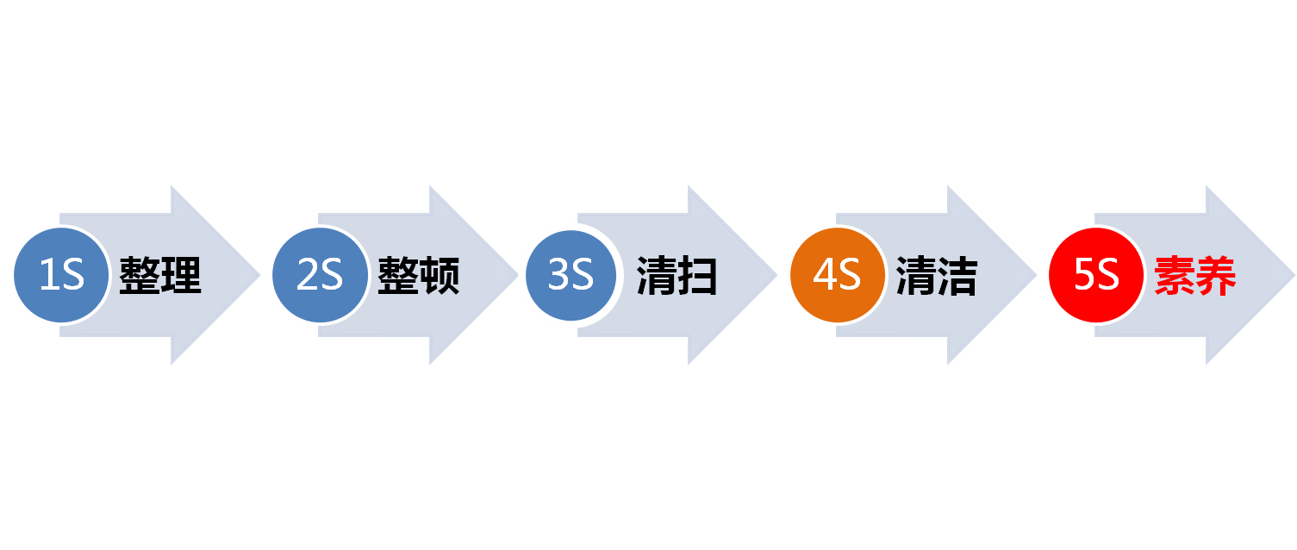
“5S”管理
整理(Seiri)、整顿(Seiton)、清扫(Seiso)、清洁(Seiketsu)、素养(Shitsuke)

Slide 37
文件管理的要求
总结
命名规范
分类有序
安全
便利

Slide 38
照片管理方式四部曲
相册名称
相册描述
时间、地点
主题（普通、亲子、旅游、校友）

Slide 39
集中管理照片的方式
按日期建立文件夹
按景点建立文件夹
按类型（人像、风景、微距等）存放照片
结合日期、景点、类型建立文件夹（多种方式）
给文件命名、添加关键字（不管是文件属性还是在照片管理软件中）
6. 给拍的好地照片建立一个精选目录

Slide 40


Thanks

